Slide 1
Point sur la mise en œuvre du programme 2025
Comité syndical du SMEGREG
Réunion du 26 novembre 2025 - Rapport n°3

Slide 2

RECHERCHES DE RESSOURCES NOUVELLES

Slide 3
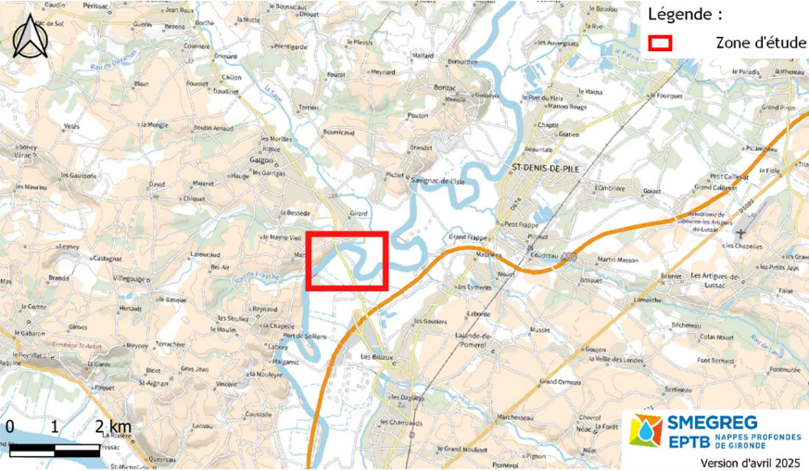
SIAEPA du Cubzadais-Fronsadais
Lancement d’une étude visant à évaluer les capacités de production de la nappe alluviale de l’Isle et la qualité de ses eaux sur la commune des Billaux :
  organisation en 5 phases successives :
    Analyse bibliographique
    Investigations géophysiques (panneaux électriques)
    Sondages de reconnaissance géologique
    Forages d’essai et tests hydrauliques
    Avant-projet sommaire pour l’exploitation
  coût hors forages d’essai et tests hydrauliques ≈ 50 k€ TTC (coût des forages et essais à préciser selon le nombre et les caractéristiques des ouvrages)
  prévision notification marché décembre 2025

Slide 4
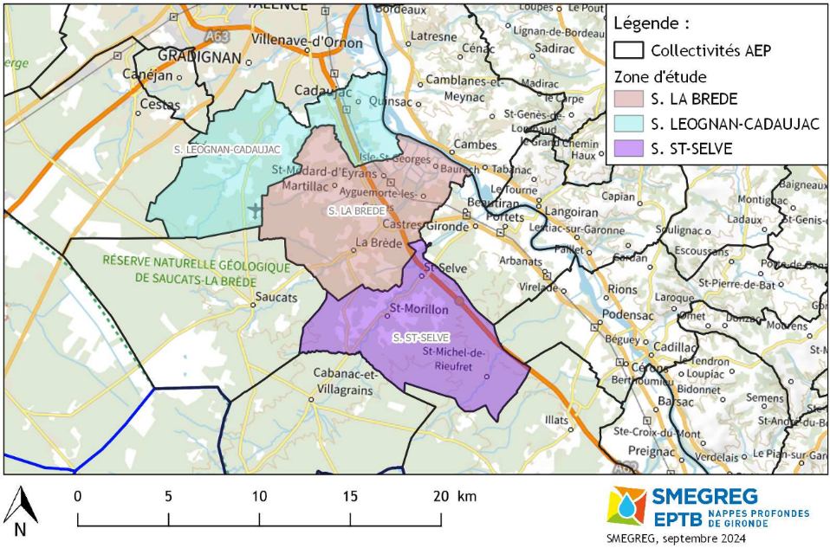
S. de La Brède, Léognan-Cadaujac et Saint-Selve
Lancement d’une étude visant à identifier des ressources nouvelles pour l’alimentation en eau potable au sud de la métropole bordelaise :
  organisation en 2 phases successives :
    Critique de l’approche initiale du SMEGREG pour délimiter les secteurs d’intérêt et caractérisation bibliographique des ressources mobilisables (règlementation, quantité, qualité, influences entre ouvrages…)
    Investigations à mettre en œuvre pour vérifier in situ les hypothèses et propositions de modalités de mobilisation de ces ressources
  coût ≈ 46 k€ TTC
  marché notifié le 22 septembre 2025

Slide 5
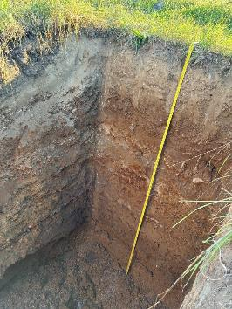
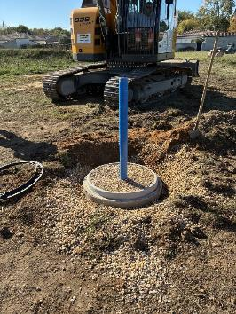
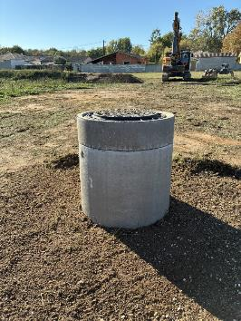
Commune d’Izon – SIAEPA de la Région d’Arveyres
La commune d’Izon et le SIAEPA de la Région d’Arveyres, avec l’appui du SMEGREG, ont engagé une réflexion pour réduire, voire supprimer l’usage de l’eau potable pour l’arrosage du stade municipal : réutilisation des eaux traitées par la STEP du Bourg, collecte des eaux pluviales des lotissements proches, récupération des eaux de drainage des terrains de football, pompage d’eau souterraine à faible profondeur (alluvions anciennes de la Dordogne ou nappe d’accompagnement du cours d’eau). Ces différentes solutions ont fait l’objet d’une première étude permettant de déterminer leur faisabilité technico-règlementaire et les coûts d’investissement et de fonctionnement associés. Aujourd’hui, l’étude se poursuit pour caractériser plus précisément le potentiel des alluvions anciennes :
  Fouille 5 m de profondeur
  Buse béton avec crépine PVC et massif de gravier
  Instrumentation avec une sonde de pression et un baromètre pour suivi des niveaux de nappe
  Pompage d’essai prévu

Slide 6
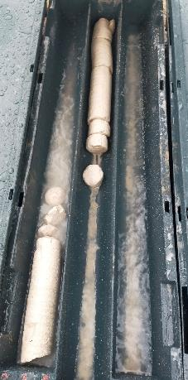
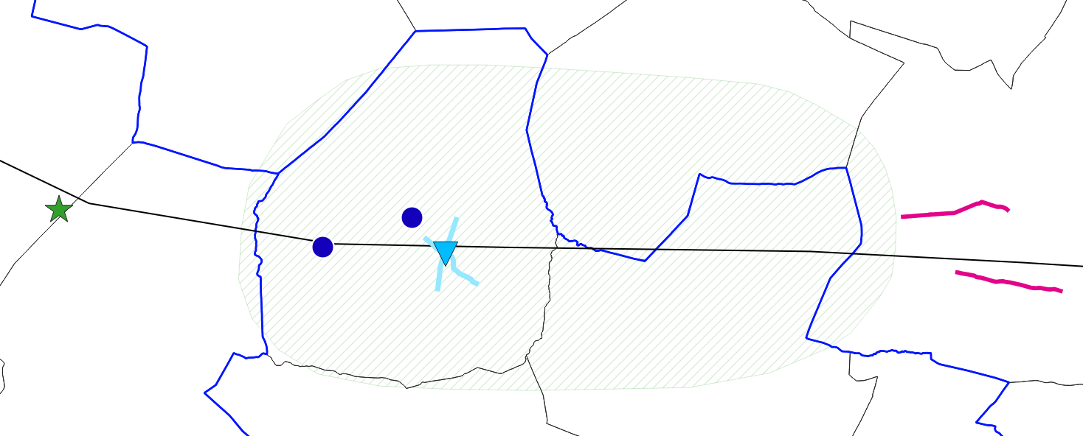
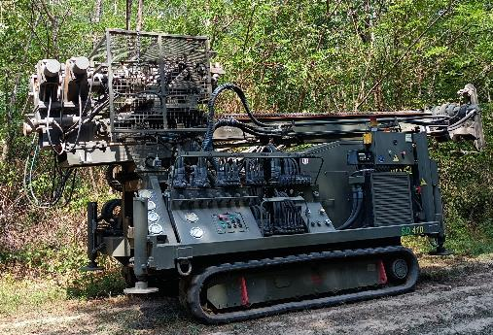
Crétacé sud Gironde – Finalisation de la phase 2
Essais de pompage (2024)
→ Interprétation en cours BRGM
Forage EAAO (2023)
Mise en évidence d’anomalie lithologique
Prospection géophysique (2023)
→ Résultats en cours d’exploitation
Forage de reconnaissance Ouest à Salles (2024)
Abandon du forage de reconnaissance Est → Budos
Forage EAAO (2025)
Préciser les données géophysiques
Suivi continu du Gât-Mort (2026)
→ relation nappes-rivière
Analyse palynologique (2024) – 1 000 € TTC
Abandon de la prospection géophysique prévue en 2025 → discussions en cours pour géophysique aéroportée grande ampleur 2026
Convention BRGM CSG2 - phase 3 construction d'un modèle hydrogéologique : 215 000 € TTC

Slide 7
REVISION DU SAGE
DES NAPPES PROFONDES DE GIRONDE

Slide 8
Mise à jour des documents d’élaboration
Etat des lieux-Diagnostic :
  Mise à jour des données finalisées
  Rédaction en cours avec restructuration & simplification pour le rendre plus accessible (à l’image des documents de synthèse du SAGE)
    Parties « Concepts d’hydrogéologie » & « Gestion en Gironde » quasiment finalisées
    Parties « Prélèvements » et « Usages » en cours
    Partie « Analyse économique » → sujet de stage publié
Prestation modernisation et harmonisation des illustrations :
  Illustrations techniques/conceptuels quasiment finalisées
  Cartographies, graphiques, etc. quasiment finalisées
Dématérialisation du tableau de bord – en cours

Slide 9
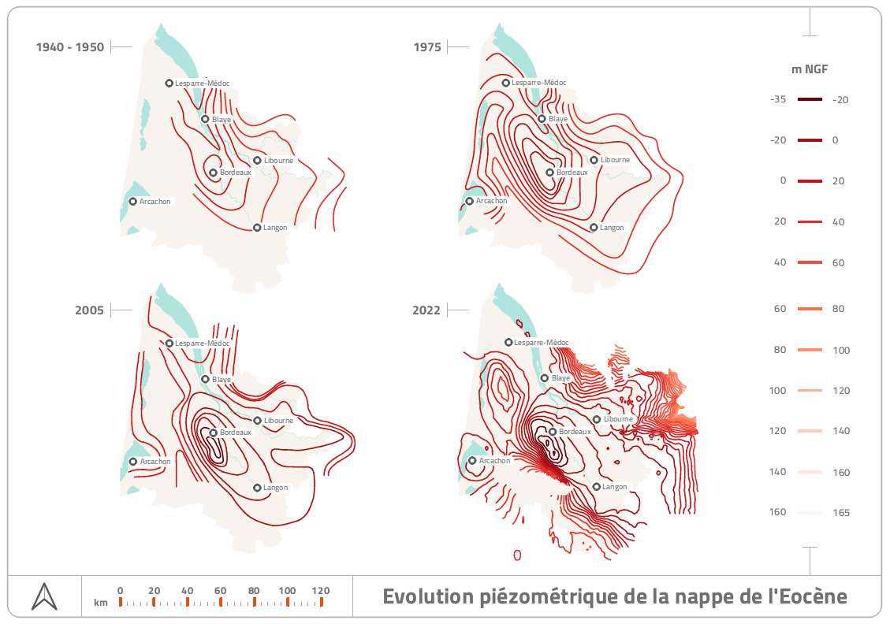
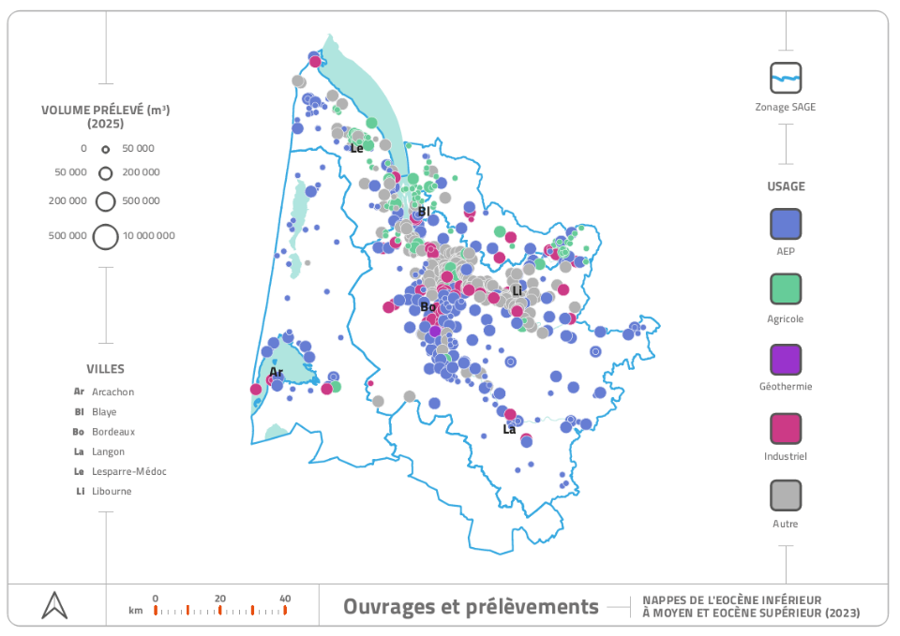
Mise à jour des documents d’élaboration

Slide 10
Révision des VMPO
En cours :
Etude Eocène Nord – 77 000 €
Projet d’étude ENSEGID Oligocène
Avancée des travaux du groupe d’experts
Miocène Nord | Miocène Centre | Miocène Littoral | Miocène Sud | Miocène Médoc-Estuaire
Oligocène Nord | Oligocène Centre → Travaux en cours pour subdivision | Oligocène Littoral → Construction de scénarios & Simulations à la hausse, sur la base des besoin AEP à 2050 | Oligocène Sud | Oligocène Médoc-Estuaire
Eocène Nord → Etude en cours pour distinguo nappe libre/captive | Eocène Centre | Eocène Littoral → Construction de scénarios & Simulations à la hausse, sur la base des besoin AEP à 2050 | Eocène Sud | Eocène Médoc-Estuaire
Campano-Maastrichtien Nord | Campano-Maastrichtien Centre | Campano-Maastrichtien Littoral | Campano-Maastrichtien Sud | Campano-Maastrichtien Médoc-Estuaire
Cénomanien Nord | Cénomanien Centre | Cénomanien Littoral | Cénomanien Sud « sous réserve de validité » | Cénomanien Médoc-Estuaire

Slide 11
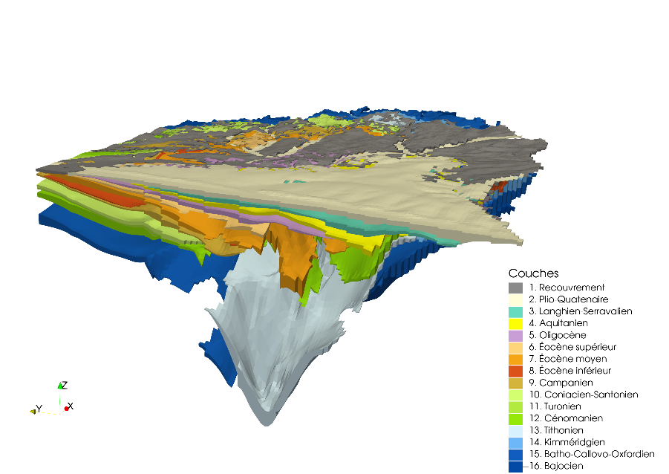
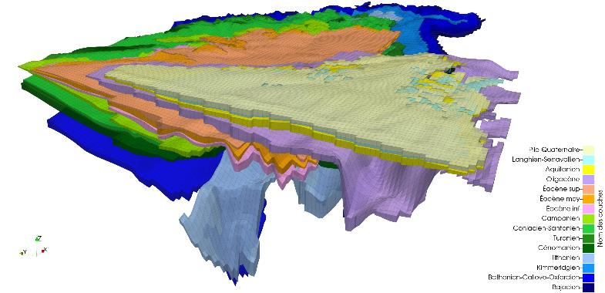
Révision des VMPO
MONA Nouvelle version
Evolutions majeures du MONA, le modèle de simulation servant pour les VMPO :
  amélioration de la géologie (travaux actuels menés avec le V3.3)
  arrêt de la mise à jour des versions antérieures du modèle
  → besoin de basculer sur la nouvelle version
Prise en compte de la trajectoire de réchauffement de référence à l’échelle nationale (Explore 2)
→ Vérifier la validité des travaux déjà entrepris et poursuivre le travail de révision
Ancien MONA – utilisé pour les VMPO
Convention BRGM VMPO – 10 simulations : 100 000 € TTC

Slide 12
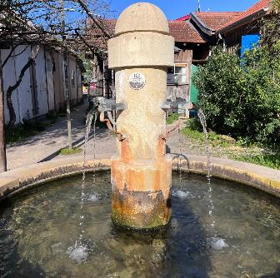
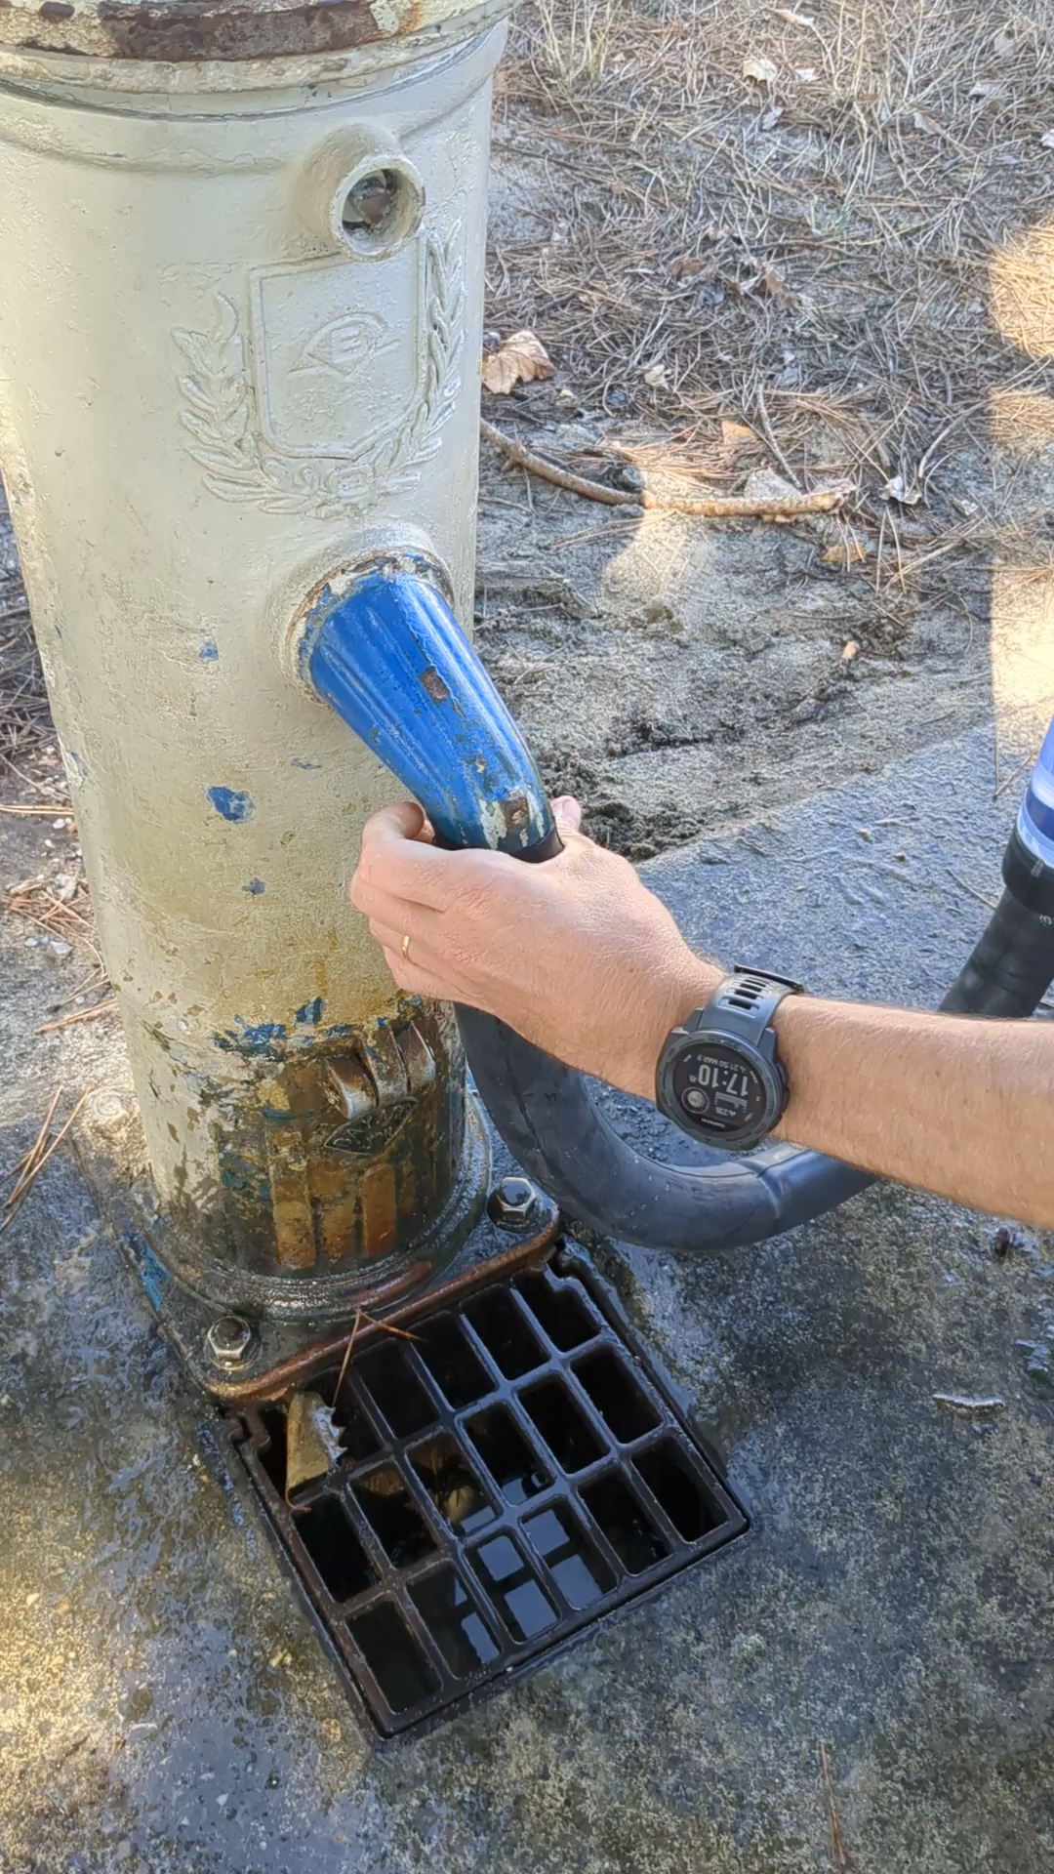
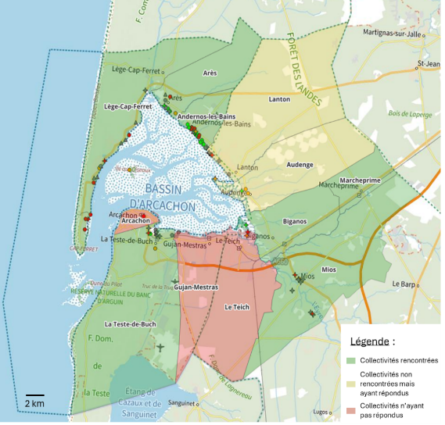
Forages artésiens du Bassin d’Arcachon
Anciens forages, convertis en « fontaine »
qui s’écoulent en continue → perte nette
Stage de 4 mois :
  création d’un dispositif de mesure ;
  inventaire des ouvrages
  & équipements ;
  rencontre des collectivités.
Village de l’Herbe
artésiens jaillissants
→ seulement 2 ont un écoulement régulé
17
45
sans info.
10
n’étant plus artésiens
20
rebouchés
Andernos

Slide 13
INFORMATION FORMATION SENSIBILISATION
OUTILS SCOLAIRES ET GRAND PUBLIC

Slide 14
Programme d'actions pédagogiques
« l'eau, un enjeu majeur » : rappel du dispositif
Créé en 2005
Une enveloppe de 60 000 €/an dédiée au dispositif
7 associations partenaires pour intervenir dans les écoles
Des interventions partout en Gironde avec une volonté affirmée de faire bénéficier le milieu rural de ce dispositif
Une moyenne de 4 100 élèves sensibilisés/an depuis 2005

Slide 15
2024/2025 :
Une dynamique confirmée, dans le respect du budget
Nombre d’élèves sensibilisés en 2024-2025 : 5 334 (> à la moyenne annuelle)
Nombre de classes concernées : 219
Nombre de journées d’intervention : 176,5
Montant de l’enveloppe consommée : 58 086€ (annulations d’interventions)
Coût moyen pour le SMEGREG : 10,88€ / élève
Nombre total d’élèves sensibilisés depuis 2005 : 82 021

Slide 16
Programme d'actions pédagogiques
« l'eau, un enjeu majeur »
Evolutions des interventions et des outils en 2025 :
un partage des interventions élaboré en collaboration avec les autres dispositifs de sensibilisation pour couvrir l’ensemble du territoire et avoir un maillage pertinent (JDD et Régie de l’Eau)
première session ouverte en priorité au secteur rural /deuxième session ouverte à tous
un contenu minimum imposé à délivrer en début d'intervention avec des outils à disposition des associations depuis septembre 2025

Slide 17


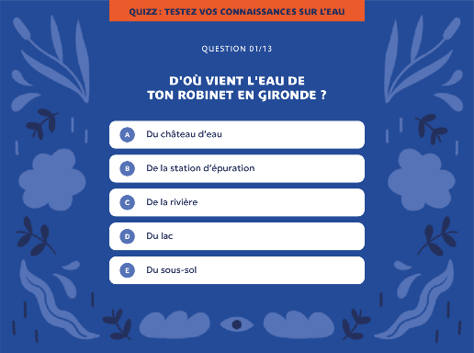
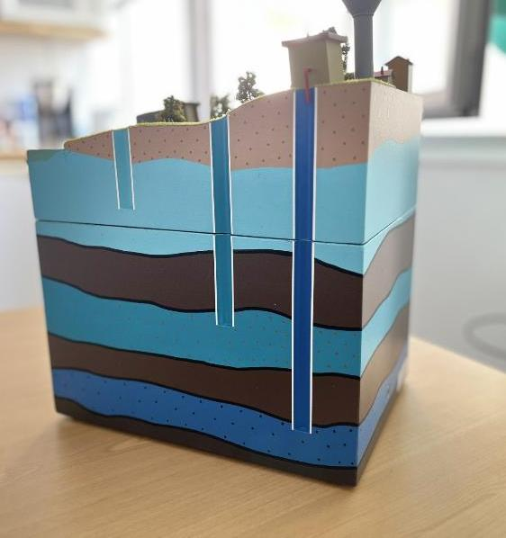
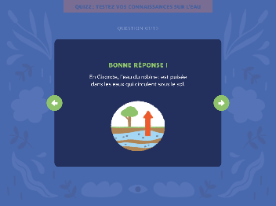
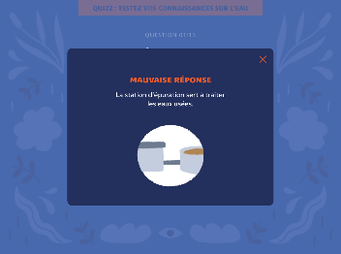

Programme d'actions pédagogiques
« l'eau, un enjeu majeur »
Les outils mis à disposition
Pour les élèves
Pour les écoles
17

Slide 18
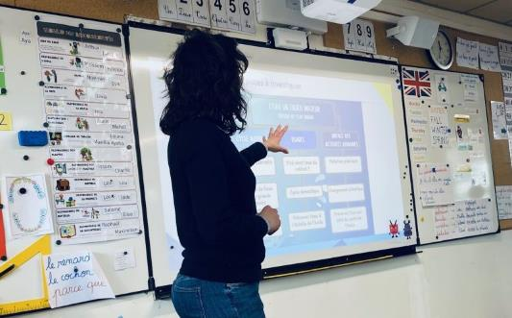
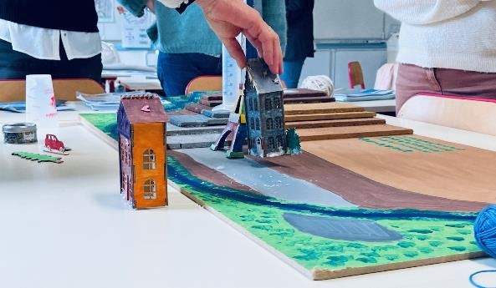
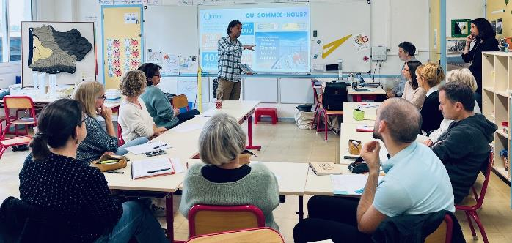
Programme d'actions pédagogiques
« l'eau, un enjeu majeur »
un projet d’Ecole Engagée 2025/2026 avec le Regroupement Pédagogique Intercommunal de Dieulivol, Mesterrieux et Le Puy
regroupant environ 80 élèves de la petite section au CM2

Slide 19
Programme d'actions de sensibilisation grand public « Espace infos économies d’eau » : rappel du dispositif
Créé en 2011
Une enveloppe de 90 000 €/an dédiée (montant inchangé depuis ?)
7 associations partenaires pour intervenir sur les événements
Des interventions partout en Gironde avec une forte majorité d’interventions sur les stands (vs ateliers / conférences)
Un dispositif qui a permis de sensibiliser ou informer plus de 50 000 personnes depuis 2011

Slide 20
Dispositif de sensibilisation grand public
Espaces Info Economies d'Eau
2025 : 84 actions menées à ce jour (programmées jusqu’en novembre 2025)
77 en 2024
95 en 2023
84 en 2022
42 en 2021
14 en 2020
84 en 2019

Slide 21


Les outils d’informations au quotidien : les sites web
SMEGREG.ORG : sur la période 01/01/25 au 15/11/2025
  18 389 pages vues
  7 600 utilisateurs actifs, 7 500 nouveaux
  ➡️ Le site attire beaucoup et l’information est trouvée rapidement
  Des pics de vues en novembre notamment dus à la communication sur la campagne datation
JECONOMISELEAU.ORG : sur la période 01/01/25 au 15/11/2025
  26 874 pages vues
  1700 utilisateurs actifs et 2 900 nouveaux utilisateurs
  ➡️ Le site attire beaucoup de nouveaux visiteurs
  Plus de 5 minutes par session
  ➡️ Les contenus sont lus, explorés et jugés utiles
  Accueil avec un très faible taux de rebond (9,6 %)
  ➡️ Les visiteurs trouvent ce qu’ils cherchent et poursuivent leur navigation.

Slide 22
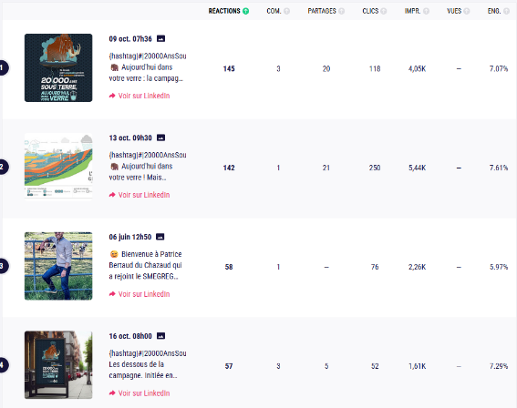

Les outils d’informations au quotidien
1 page LinkedIn dynamique sur la période 01/01/25 au 15/11/2025
  Près de 3 100 abonnés
  54 posts publiés
  1 engagement qui « explose » :
    Réactions : +465 %
    Commentaires : +350 %
    Clics : +282 %
    Impressions : +389 %
    ➡️ le contenu intéresse réellement
La lettre des Nappes profondes : même période
  3 lettres (1 dernière programmée en décembre)
  3 582 abonnés
  Des taux de clics sur ouvertures entre 22 et 29 %
  ➡️ excellents pour un organisme public : le contenu de la newsletter est jugé utile et pertinent par les lecteurs qui l’ouvrent.

Slide 23







La campagne de sensibilisation « Age de l’eau »
Une campagne multimédia
+ LNP + articles presse + annonce site departement

Slide 24
COMPATIBILITE DES DOCUMENTS D’URBANISME AVEC LE SAGE DES NAPPES PROFONDES

Slide 25
Compatibilité des documents d’urbanisme avec le SAGE
Sujet abordé lors de la réunion du CS du 20/11/2024
  Rappel des attentes de la CLE du SAGE pour juger de la compatibilité qui n’étaient pas satisfaites dans les dossiers de SCoT arrêtés
  Présentation des rencontres faites avec les différents acteurs pour faire évoluer la situation (services de l’Etat, structures porteuses de projet)
    Identification des principaux freins : les structures porteuses et leurs prestataires ne disposent pas des capacités techniques pour réaliser le travail de prospective de la demande en eau
  1 proposition avait été émise et validée par le CS : changer d’interlocuteur en contactant directement les services d’eau du territoire en début de procédure de manière à :
    pour tous les services AEP : signaler en début de procédure que dans le cadre de l’élaboration du document d’urbanisme, ils devront fournir les éléments attendus par la CLE sur la base des ambitions démographiques et économiques fournies par le SCoT
    pour les membres du SMEGREG : proposer un accompagnement du SMEGREG personnalisé pour les aider à répondre à la sollicitation du porteur du projet de SCOT ou de PLUi dès que les prospectives démographiques (et économiques) seront disponibles

Slide 26
Compatibilité des documents d’urbanisme avec le SAGE
Ce qui a été mené cette année…
Accompagnement des porteurs de SCoT en cours :
  SCoT du Grand Libournais (participation aux ateliers, aux réunions d’« d’assises de l’eau », aux réunions PPA, réalisation d’une prospective des besoins en eau futurs (2035, 2045) entre janvier et mars 2025, soumission d’un avis sur le projet arrêté en septembre 2025 (15 pièces, 1 314 pages), présentation en CLE)
  SCoT de l’Aire Métropolitaine bordelaise (participation aux commissions eau, séances de travail en février 2025, réalisation d’une prospective des besoins en eau futurs (2030, 2040) intégrée dans une note globale sur l’AEP du territoire en mars 2025, relectures de pièces provisoires, soumission d’un avis sur le projet arrêté en avril 2025 (39 pièces, 3 344 pages), présentation en CLE)
  SCoT du Cubzaguais Nord Gironde (suite à nos alertes et à l’avis défavorable de l’Etat sur le projet de SCoT arrêté en juillet 2024 (21 pièces, 1 154 pages), mise à jour de la prospective des besoins en eau futurs intégrée dans une note globale sur l’AEP du territoire en avril-mai 2025, présentation en CLE, accompagnement des services d’eau sur une feuille de route pour construire la stratégie d’AEP de demain)

Slide 27
Compatibilité des documents d’urbanisme avec le SAGE
Ce qui a été mené cette année…
Accompagnement des porteurs de SCoT en cours :
  SCoT de Haute-Gironde (participation et contribution à l’évaluation intermédiaire de l’application du SCoT)
  SCoT du Sud Gironde (contribution à l’évaluation intermédiaire de l’application du SCoT -> envoi de données préalables)
      Ce qui n’a pas été mené cette année…
      >>> La mise en œuvre des propositions de contact et d’accompagnement des services d’eau proposée au CS de novembre 2024, car pas de lancement de procédure !

Slide 28
CONNAISSANCE DES USAGES
& GISEMENTS D’ECONOMIE

Slide 29
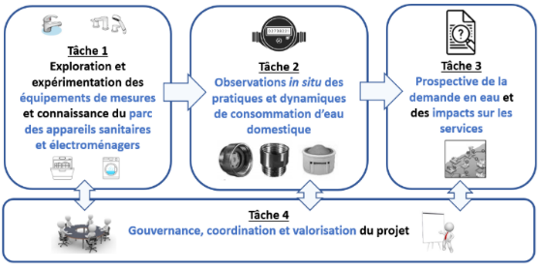
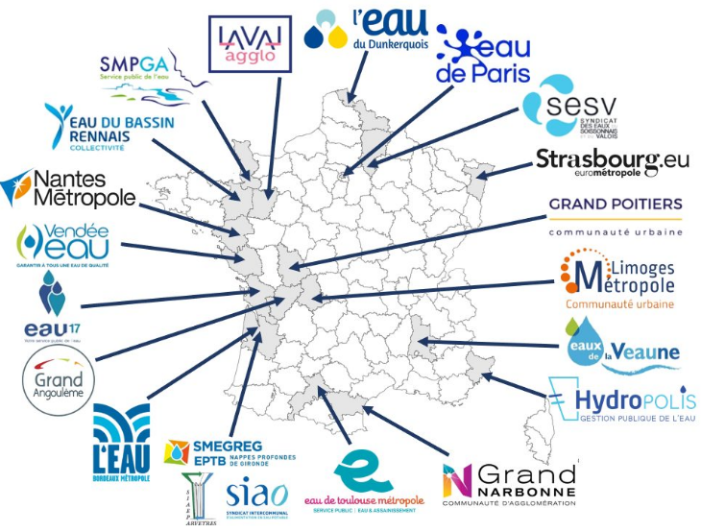
Connaissance des usages & gisements d’économie
Suivi du projet DREauP (Dynamiques des consommations et REférentiels de l’EAU) : Des pratiques des usagers aux transformations des services)
  Rappel des objectifs : Actualiser les données de consommations d’eau domestiques, mieux connaitre les usages associés, tester des leviers d’économies et imaginer leur impact sur le fonctionnement futur des services.
  Méthodologie : 3 phases
  Partenaires : Une vingtaine de services d’eau répartis sur le territoire national
  En Gironde : Régie de l’eau de BM + SMEGREG
400 foyers équipés de dispositifs de mesure fins des consommations pendant 2 ans
2 terrains d’étude membres : SIAO de Carbon-Blanc et SIAEPA d’Arveyres

Slide 30
Connaissance des usages & gisements d’économie
Etude sur les meublés touristiques
Contexte et problématique :
  Le tourisme est un secteur consommateur d’eau en Gironde c’est une certitude, mais les consommations qui y sont associées sont mal connues (diversité d’activités, diversité d’acteurs, parfois difficiles à toucher dans le cadre d’actions de sensibilisation et de maîtrise des consommations).
  Parmi ces acteurs : les propriétaires de meublés touristiques.
  Appel à projet Educ’Eau de l’AEAG en cours. Parmi les structures retenues, le Ceseau une des associations partenaires du SMEGREG pour les dispositifs de communication (EIEE, EUEM) avait pris contact avec des établissements de meublés touristiques pour installer des dispositifs hydroéconomes.

Slide 31
Connaissance des usages & gisements d’économie
Etude sur les meublés touristiques
Le SMEGREG a proposé de financer les matériels et leur pose en échange du recueil des informations de consommations d’eau avant et après l’intervention.
Objectifs de l’étude :
  Prendre contact/créer des liens avec des acteurs de ce « milieu inconnu » des meublés touritisques
  Mieux connaître les usages et consommations de l’eau associés
  Etudier les potentiels d’économie d’eau en mobilisant plusieurs leviers :
    En installant des matériels hydroéconomes adaptés et bien posés,
    En formulant des conseils et des préconisations appropriés,
    En procédant à la collecte et au suivi annuel/saisonnier des consommations.
Partenaires : le Ceseau, la société AKVO

Slide 32
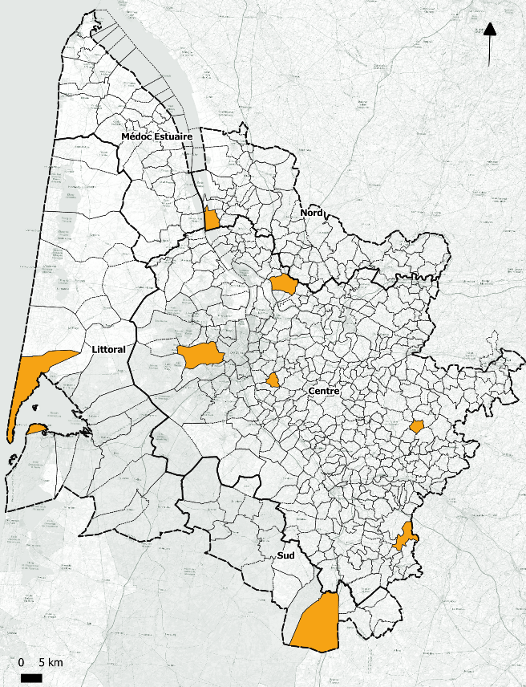
Connaissance des usages & gisements d’économie
Etude sur les meublés touristiques
Participants : 10 gîtes girondins
  La Ferme des Filles à Captieux
  Villa Porte de Bordeaux à Mérignac
  Gîte du Soleil Levant à Arcachon
  Gîte du Château de la Lagune de Mercey à Saint-André-de-Cubzac
  Gîte du Levant à Caumont
  Maison d’hôtes Les Gravets à Signalens
  Gîte du Gaille à Captieux (en attente de signature)
  Gîte Girolle à Lège-Cap-Ferrets (en attente de signature)
  Gîte Le Répit à Blaye (en attente de signature)
  Gîte Découverte du Bassin d’Arcachon à Cénac (en attente de signature)
Localisation des sites participants

Slide 33
Connaissance des usages & gisements d’économie
Etude sur les meublés touristiques
Participants : 10 gîtes girondins
  Focus sur La Ferme des Filles à Captieux
  Un site particulier qui offre une multitude de possibilités. En effet, il abrite notamment :
  - un restaurant;
  - un espace d’accueil/séminaire;
  - 5 gîtes individuels pour 6 personnes;
  - un espace de camping avec sanitaires;
  - des espaces agricoles de maraîchage, arbres fruitiers et élevage de volailles.
  Le site est alimenté par le réseau d’eau potable du Grand Bazadais, mais dispose également d’un forage dédié pour le moment aux activités agricoles, ainsi qu’un ancien puits.

Slide 34
Connaissance des usages & gisements d’économie
Etude sur les meublés touristiques
Les actions menées à ce jour
  Villa Porte de Bordeaux à Mérignac
  Gîte du Soleil Levant à Arcachon
  Gîte du Château de la Lagune de Mercey à Saint-André-de-Cubzac
  Gîte du Levant à Caumont
  Focus sur La Ferme des Filles à Captieux
      diagnostic complet du site
      installation de matériels hydroéconomes au droit du bâtiment d’accueil, du restaurant et des 5 gîtes mais de manière différenciée (1 gîte témoin, 1 gîte réducteur de pression, 1 gîte matériels hydréconomes, 2 gîtes avec les 2 (RP + MH))
      installation d’un sous-comptage au droit du restaurant
      installation de capteurs de mesure sur les compteurs des 5 gîtes (campagne de mesure de fin juillet à fin septembre)
Réalisation d’un diagnostic complet, réglage des équipements et pose de matériels hydroéconomes (douchettes, aérateurs et sacs WC)

Slide 35
Connaissance des usages & gisements d’économie
Etude sur les meublés touristiques
Les actions restant à mener :
  procéder au diagnostic et à l’installation des matériels hydroéconomes sur les 4 sites restants si engagement définitif
  collecter/Analyser les données de consommation et les données de fréquentation des gîtes
  étudier la possibilité de raccorder le bâtiment d’accueil, voire le gîte le plus proche au forage pour faire de la substitution sur les usages ne nécessitant pas d’eau potable
  faire un diagnostic du puits de la Ferme des filles pour voir si une réhabilitation est possible

